Slide 1

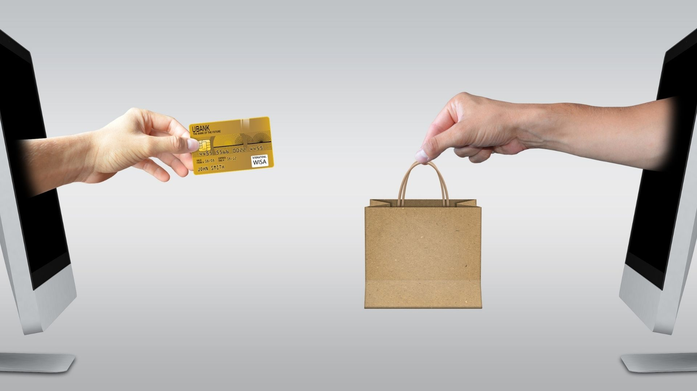
Покупки в один клик
как не переплачивать и безопасно заказывать товары в интернете?

